Slide 1

Data Science Comisión 25570
Proyecto Final
“Autos Usados”
GRUPO 3
Guadalupe de Vera | Jennifer Karcevas | Juan Sebastián Viviani

Slide 2


1. Objetivos generales
1.1 Descripción del caso de negocio
1.2 Elementos para el planteamiento de un modelo de Data Science
1.3 Datos del negocio y relaciones (EDA)
1.4 Elección del algoritmo de entrenamiento y preparación de datos
1.5 Evaluación de indicadores de desempeño predictivo y optimizaciones
2. Objetivos específicos
2.1 Data Acquisition y Data Wrangling
2.2 Análisis Univariado
2.3 Análisis Bivariado
2.4 Análisis Multivariado
2.5 Filtrado
2.6 Elección variable target
2.7 Selección algoritmos candidatos y análisis comparativo de parámetros
3. Conclusiones
MAPA DE CONTENIDOS

Slide 3
1. OBJETIVOS GENERALES

Slide 4

1. Objetivos generales: 1.1 Descripción del caso de negocio
Optar por adquirir un modelo de auto usado suele ser una decisión muy compleja; existen múltiples factores que influencian la elección final del vehículo a adquirir.
El precio, antigüedad y cantidad de kilómetros recorridos, el tipo de combustible, así como también las preferencias individuales de los consumidores, son algunas de las variables a tener en cuenta.
Del mismo modo, aquellos consumidores que deseen poner en venta sus autos deberán tomar en consideración las mismas variables para determinar a qué precio de venta ofertarán.
En el mercado secundario de compra/venta de autos usados se pueden encontrar infinidad de ofertas de precios para un mismo modelo de vehículo o con similares características.
Dataset extraído del sitio Web Kaggle
Recopilación de avisos de autos usados publicados en distintos sitios web de Bielorrusia
Fecha: Diciembre de 2019

Slide 5
1. Objetivos generales: 1.2 Elementos para el planteamiento de un modelo de Data Science
OBJETIVO GENERAL
EXPLORAR EL MERCADO DE AUTOS USADOS
ENCONTRAR PATRONES ENTRE LOS DISTINTOS PARÁMETROS DE UN AUTO
CONSTRUIR UN MODELO QUE AYUDE A PREDECIR EL PRECIO DE UN AUTO USADO

Slide 6
1. Objetivos generales: 1.3 Datos del negocio y Relaciones (EDA)
DESCRIPCIÓN DE LAS VARIABLES
# col. | Nombre columna | Descripción | # col. | Nombre columna | Descripción
1 | manufacturer_name | Nombre del fabricante | 16 | is_exchangeable | Indicador de permuta
2 | model_name | Nombre del modelo | 17 | location_region | Ubicación geográfica de la locación del auto
3 | transmission | Tipo de caja (automática, manual) | 18 | number_of_photos | Cantidad de fotos incluidas en la publicación
4 | color | Color de la carrocería | 19 | up_counter | Contador de vueltas
5 | odometer_value | Valor de kilometrajes | 20 | feature_0 | Adicional 0
6 | year_produced | Año de producción | 21 | feature_1 | Adicional 1
7 | engine_fuel | Tipo de combustible | 22 | feature_2 | Adicional 2
8 | engine_has_gas | Indicador de equipo de gas | 23 | feature_3 | Adicional 3
9 | engine_type | Tipo de motor | 24 | feature_4 | Adicional 4
10 | engine_capacity | Capacidad del motor | 25 | feature_5 | Adicional 5
11 | body_type | Tipo carrocería | 26 | feature_6 | Adicional 6
12 | has_warranty | Indicador de garantía | 27 | feature_7 | Adicional 7
13 | state | Condición de usado, nuevo, emergencia | 28 | feature_8 | Adicional 8
14 | drivetrain | Tipo de tracción (delantera, trasera, integral) | 29 | feature_9 | Adicional 9
15 | price_usd | Precio en dólares estadounidenses (USD) | 30 | duration_listed | Tiempo duración de la publicación (en días)

Slide 7
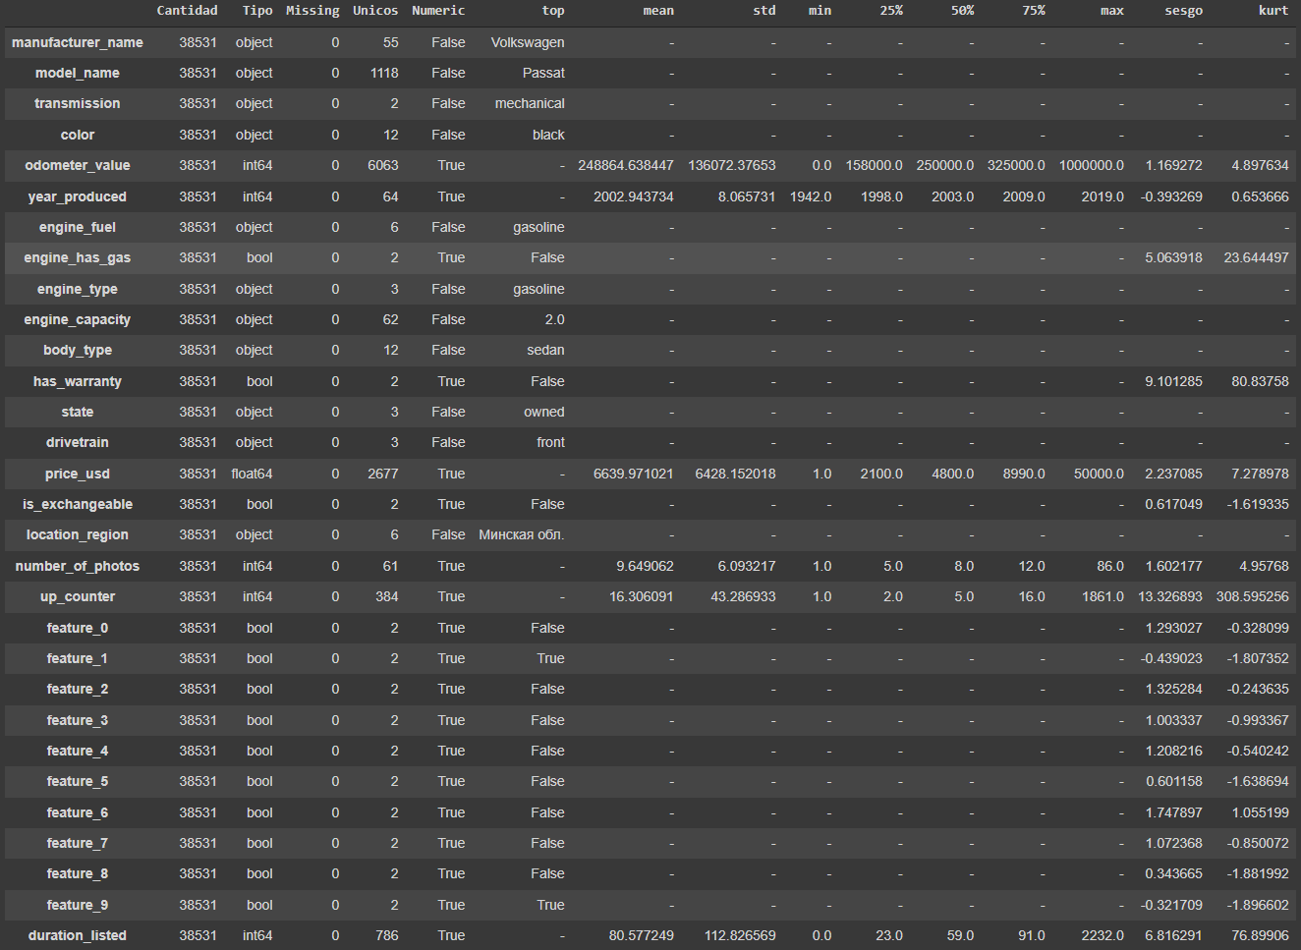
1. Objetivos generales: 1.3 Datos del negocio y Relaciones (EDA)
ACERCA DEL DATASET
El dataset tiene un total de 38,531 registros únicos y 30 columnas
NO se observan valores nulos
El tipo de dato más frecuente es el booleano, explicado principalmente por los features (adicionales)
Tipo
de
Datos
Bool | 13
Object | 11
Int64 | 5
Float64 | 1
Removimos espacios encontrados entre los nombres de las columnas
Transformamos la variable engine capacity a categórica

Slide 8
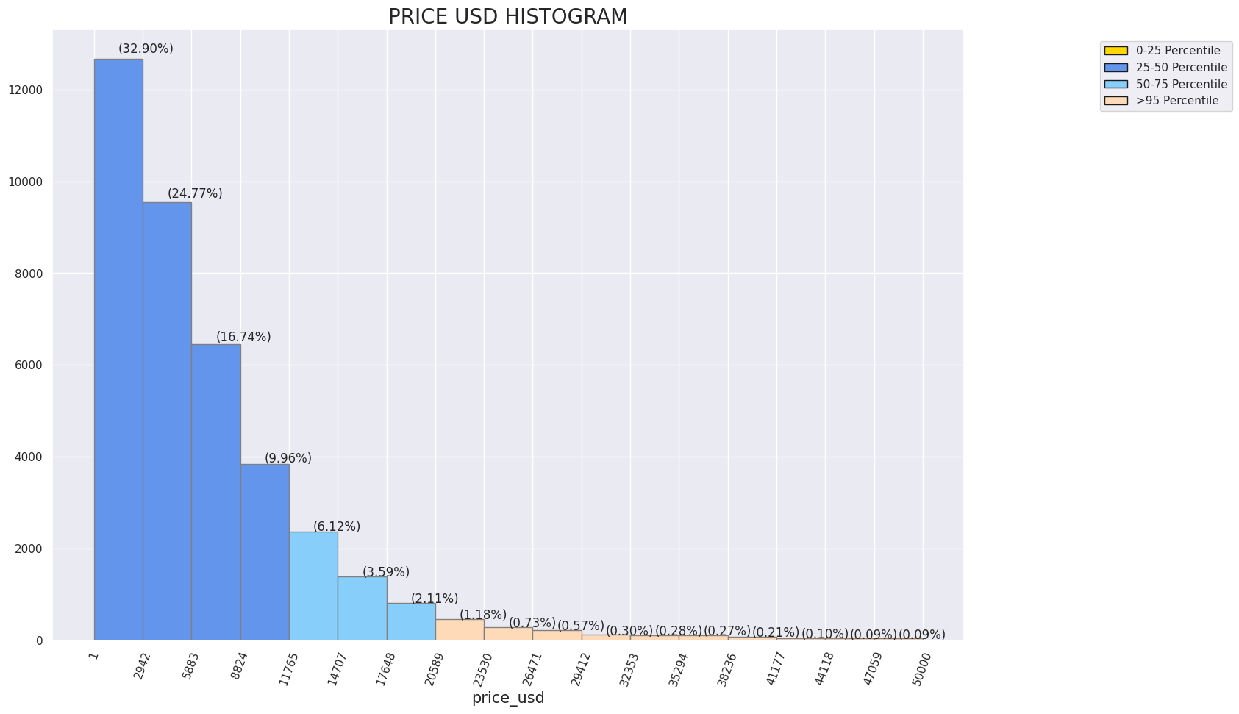
1. Objetivos generales: 1.3 Datos del negocio y Relaciones (EDA)
VARIABLE TARGET PRICE USD
La mayor concentración de precios se encuentra entre el rango $1-$11,765 el cual explica el 84% del precio de los vehículos.
La variable precio_usd no sigue una distribución normal.
El sesgo alto positivo (2.24) explica que los valores estén distribuidos hacia la izquierda.
Nota: utilizamos el método de Surges para la creación de intervalos en los histogramas.

Slide 9
1. Objetivos generales: 1.4 Elección del algoritmo de entrenamiento y preparación de datos
ALGORITMOS DE ENTRENAMIENTO
REGRESIÓN
LINEAL SIMPLE
REGRESIÓN
MÚLTIPLE
Year_Produced vs Price_USD
R2 ent = 0.52
Count_Features vs Price_USD
R2 ent = 0.66
Year_Produced & Count_Features vs Price_USD
R2 ent = 0.67
R2 pred = 0.34
Year_Produced & Count_Features vs Log (Price_USD)
R2 ent = 0.99
R2 pred = 0.40
Year_Produced & Count_Features vs Price_USD con Std Scaler variables dependientes
R2 ent = 0.27
R2 pred = -0.59
Year_Produced & Count_Features vs Price_USD con Std Scaler a todas
R2 ent = 0.60
R2 pred = -0.60
Year_Produced & Count_Features vs Price_USD con MinMax
R2 ent = 0.68
R2 pred = -0.32
Year_Produced & Count_Features vs Price_USD con Robust Scaler
R2 ent = 0.58
R2 pred = -0.55
Podemos observar que las métricas del modelo mejoran al utilizar Standard Scaler
RANDOM FOREST
Year_Produced & Count_Features vs Price_USD con Std Scaler a todas
R2 ent = 0.71
R2 ent = 0.71

Slide 10
1. Objetivos generales: 1.4 Elección del algoritmo de entrenamiento y preparación de datos
ALGORITMOS DE ENTRENAMIENTO – MODELOS DE BOOSTING
Modelo | Modelo | score_train | score_test | params
GradientBoostingRegressor | GradientBoostingRegressor(learning_rate=0.191, max_depth=5, n_estimators=200) | 0.9295391835 | 0.9090616472 | {'n_estimators': 200, 'max_depth': 5, 'learning_rate': 0.191}
XGBRegressor | XGBRegressor(learning_rate=0.281, max_depth=5, n_estimators=300) | 0.9306137799 | 0.9041218167 | {'n_estimators': 300, 'max_depth': 5, 'learning_rate': 0.281}
LGBMRegressor | LGBMRegressor(learning_rate=0.281, max_depth=5, n_estimators=300) | 0.9293045198 | 0.9146294422 | {'n_estimators': 300, 'max_depth': 5, 'learning_rate': 0.281}
Podemos observar que el mejor modelo de boosting es el LGBM Regressor ya que arroja el mejor score test

Slide 11
1. Objetivos generales: 1.5 Evaluación de indicadores de desempeño predictivo y optimizaciones
ALGORITMOS DE ENTRENAMIENTO
# | Type | Model | Norm | Variables | R2 | mean squared error | mean absolute error
1 | Lineal | Training | No | Year Prod | 0.52
2 | Lineal | Training | No | Count Feat | 0.66
2 | Lineal | Predict | No | Count Feat | 0.31 | 27255640.98 | 3226.813353
3 | Mult | Training | No | Year Prod & Count Feat | 0.67
3 | Mult | Predict | No | Year Prod & Count Feat | 0.34 | 25967792.65 | 3353.363889
4 | Mult | Training | Log Price USD | Year Prod & Count Feat | 0.99
4 | Mult | Predict | Log Price USD | Year Prod & Count Feat | 0.40 | 0.103305269 | 0.242709114
5 | Mult | Training | Stándard Scaler (dep) | Year Prod & Count Feat | 0.27
5 | Mult | Predict | Stándard Scaler (dep) | Year Prod & Count Feat | (0.59) | 65263738.12 | 7003.411218
6 | Mult | Training | Stándard Scaler (all) | Year Prod & Count Feat | 0.60
6 | Mult | Predict | Stándard Scaler (all) | Year Prod & Count Feat | 0.60 | 0.389999376 | 0.402874668
7 | Mult | Training | MinMax (all) | Year Prod & Count Feat | 0.68
7 | Mult | Predict | MinMax (all) | Year Prod & Count Feat | 0.32 | 27810118.5 | 3427.009721
8 | Mult | Training | Robust Scaler (all) | Year Prod & Count Feat | 0.58
8 | Mult | Predict | Robust Scaler (all) | Year Prod & Count Feat | 0.55 | 0.396888977 | 0.397661981
9 | RandomForest | Training | Stándard Scaler (all) | Year Prod & Count Feat | 0.71
9 | RandomForest | Predict | Stándard Scaler (all) | Year Prod & Count Feat | 0.69 | 0.310635266 | 0.338875298
10 | LGBMRegressor | Training | Stándard Scaler (all) | Year Prod & Count Feat | 0.71
10 | LGBMRegressor | Predict | Stándard Scaler (all) | Year Prod & Count Feat | 0.69
11 | RandomForest | Training | Stándard Scaler (all) | All | 0.93
11 | RandomForest | predict | Stándard Scaler (all) | All | 0.88 | 0.12 | 0.2
12 | LGBMRegressor | Training | Stándard Scaler (all) | All | 0.93
12 | LGBMRegressor | Predict | Stándard Scaler (all) | All | 0.91
El modelo LGBM Regressor con normalización Stándard Scaler a todas las variables es el que arroja la mejor predicción (R2 0.91)

Slide 12
2. OBJETIVOS ESPECÍFICOS

Slide 13
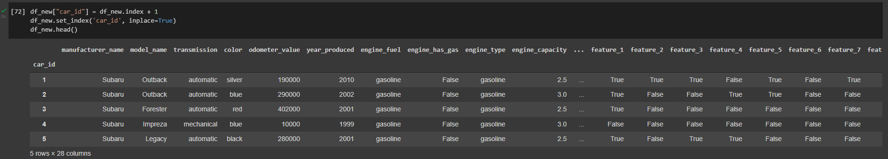
1. Objetivos específicos: 2.1 Data Acquisition y Data Wrangling
CREACIÓN DE ÍNDICE
Decidimos crear un índice llamado car_id, tomando como referencia el índice "interno" creado por python

Slide 14
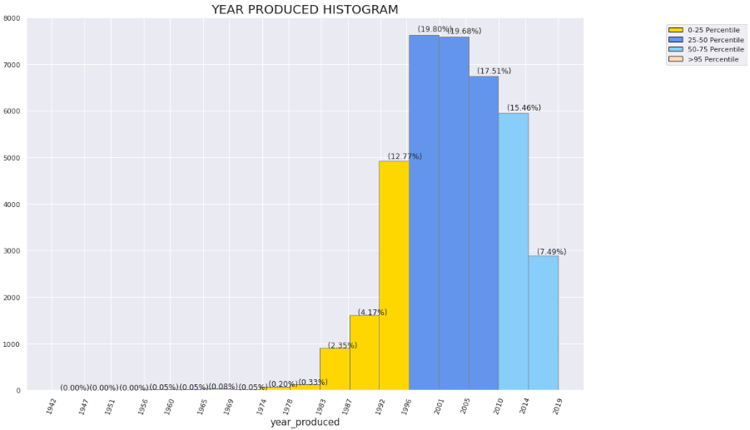
1. Objetivos específicos: 2.2 Análisis Univariado
VARIABLE YEAR PRODUCED
El dataset contiene autos fabricados desde el año 1960 hasta el 2019, observándose la mayor concentración en el año 1998.
El 86% de los autos fueron producidos entre 1995 y 2016.
A partir del año 1980 es donde observamos se empiezan a fabricar más autos.
Al tener un sesgo negativo (-0.39), nos indica que la moda (1998) es mayor a la mediana (2003), es decir que los valores que más se repiten son mayores al valor central, dándonos como resultado un gráfico centrado a la derecha.

Slide 15
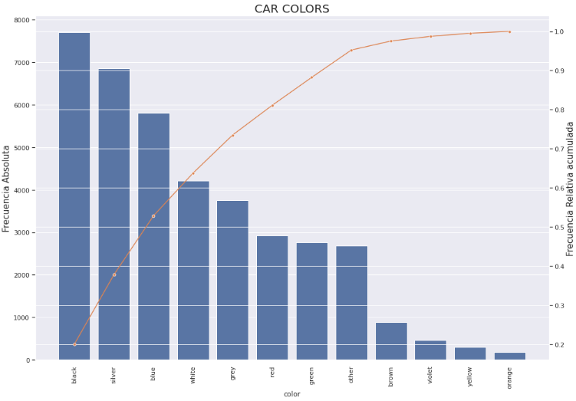
1. Objetivos específicos: 2.2 Análisis Univariado
VARIABLE COLOR
Se observa la mayor concentración entre los colores negro, plateado, azul, blanco, gris y rojo.
Los mismos representan el 80% del total de colores.

Slide 16
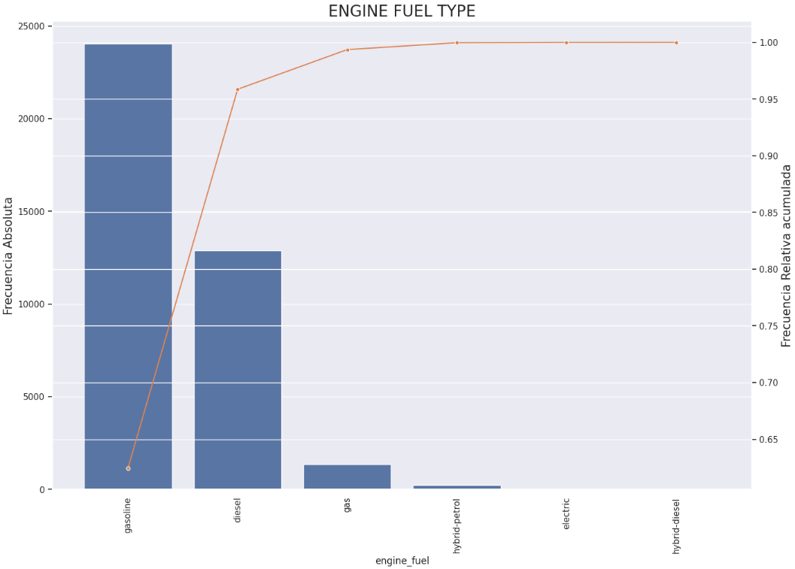
1. Objetivos específicos: 2.2 Análisis Univariado
VARIABLE ENGINE FUEL
La mayor cantidad de autos son a gasolina (nafteros) y diesel; entre ambos concentran más del 95% de los casos.
Como vimos anteriormente, el dataset incluye autos fabricados desde 1960 hasta 2019, con 86% de los autos producidos entre 1995 y 2016. Por lo tanto, es de esperarse que encontremos pocos autos eléctricos o variantes híbridas.

Slide 17
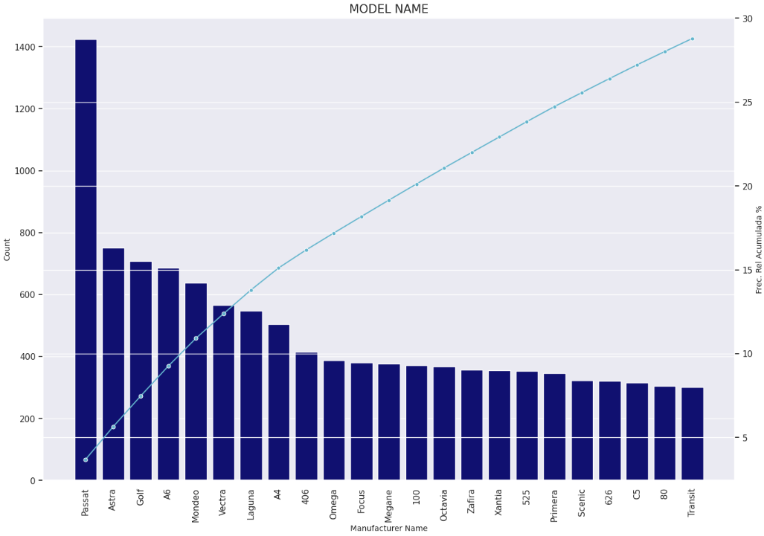
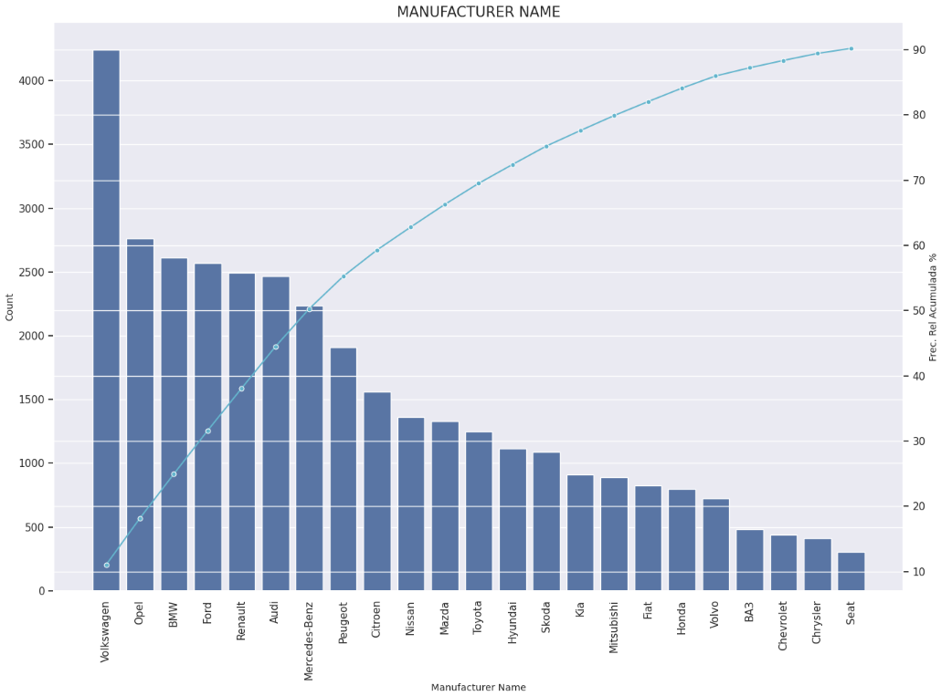
1. Objetivos específicos: 2.2 Análisis Univariado
VARIABLES MANUFACTURER NAME Y MODEL NAME
Existen 22 modelos que explican el 30% del total de registros del dataset.
El modelo más publicado es el VW Passat, con aproximadamente 50% más publicaciones que el Astra (segundo en cantidad de registros).
El Top10 de las marcas explican el 65% de los casos.
Se observa una gran diferencia de Volkswagen con respecto a las otras marcas debido a que es una marca generalista y uno de los líderes mundiales en ventas.

Slide 18
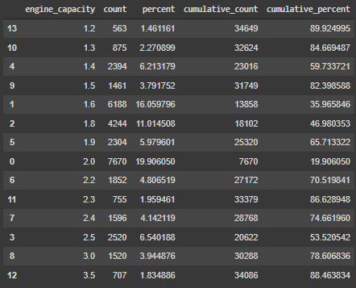
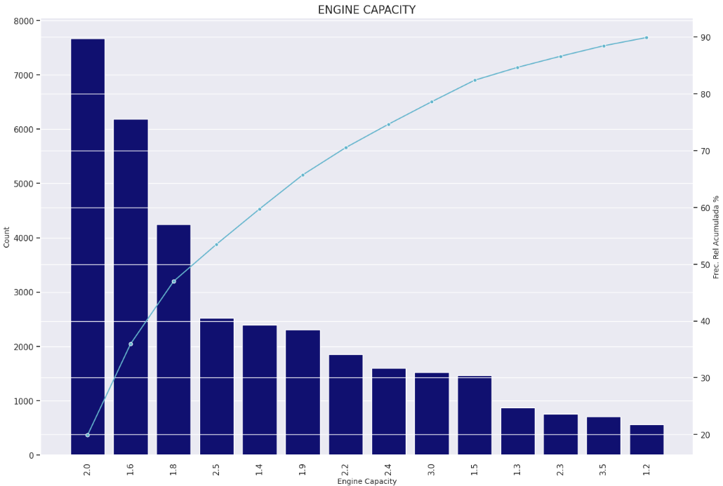
1. Objetivos específicos: 2.2 Análisis Univariado
VARIABLE ENGINE CAPACITY
Las motorizaciones que van del 1.2lts a 3.5lts representan el 90% de los autos publicados.
Sin embargo, cabe destacar que algunas motorizaciones incluidas en este rango no aparecen representadas, ya que son poco comunes en el mercado. Ejemplo: 2.1, 3.1

Slide 19
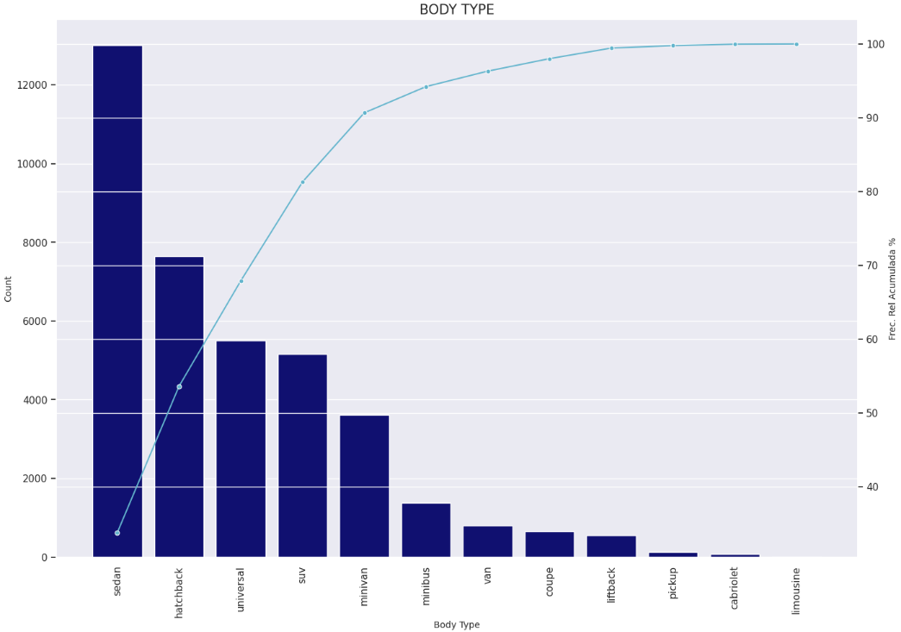
1. Objetivos específicos: 2.2 Análisis Univariado
VARIABLE BODY TYPE
Los autos tipo Sedan, Hatchback, Universal, SUV y Minivan representan el 90% de los autos publicados en el dataset.
Por lo tanto, podemos decir que existen 5 categorías de body type sobre un total de 12 que explican el 90% de los datos.

Slide 20
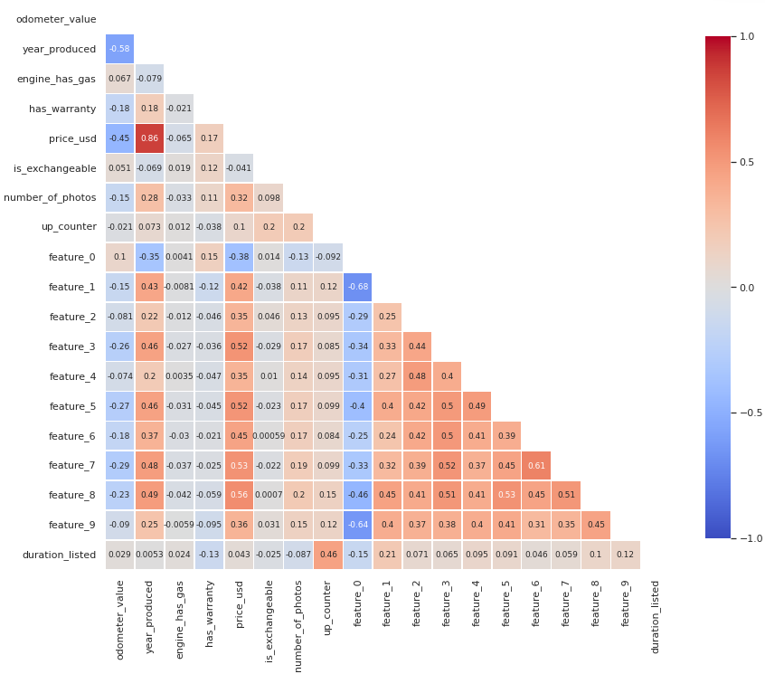
1. Objetivos específicos: 2.3 Análisis Bivariado
ANÁLISIS INICIAL DE CORRELACIÓN
Utilizamos el método de correlación de Spearman dado que contamos con una gran cantidad de registros y muchas de las variables no siguen una distribución normal.

Slide 21
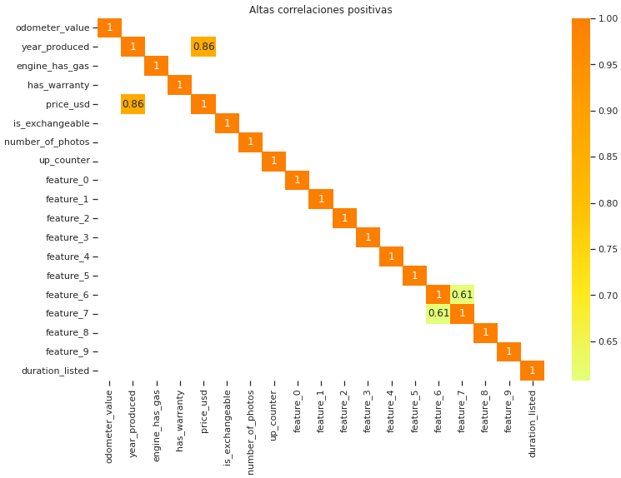
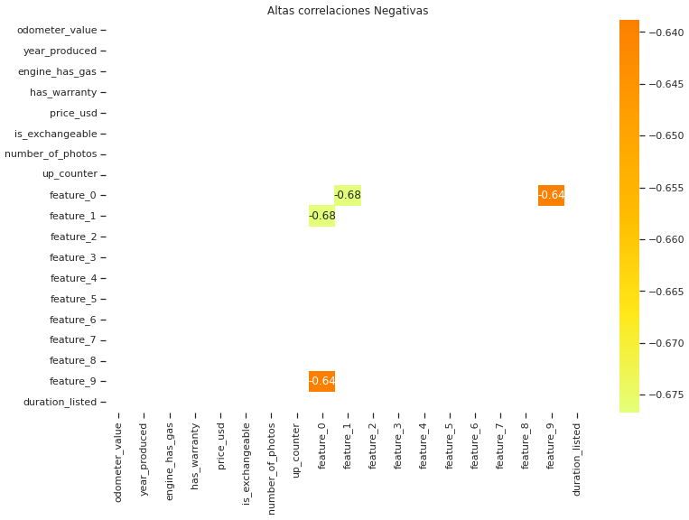
1. Objetivos específicos: 2.3 Análisis Bivariado
ANÁLISIS DE CORRELACIONES SIGNIFICATIVAS (>0.6)
Existen relaciones negativas entre los feature_0 y feature_1 y entre feature_0 y feature_9.
En el gráfico de la filmina anterior, pudimos observar también que existe una relación negativa cercana al -0.6 entre el kilometraje del vehículo y el año de producción.
Se observa una fuerte relación positiva entre el año de producción del vehículo y su precio.
Existe además una relación positiva entre los feature_6 y feature_7.

Slide 22
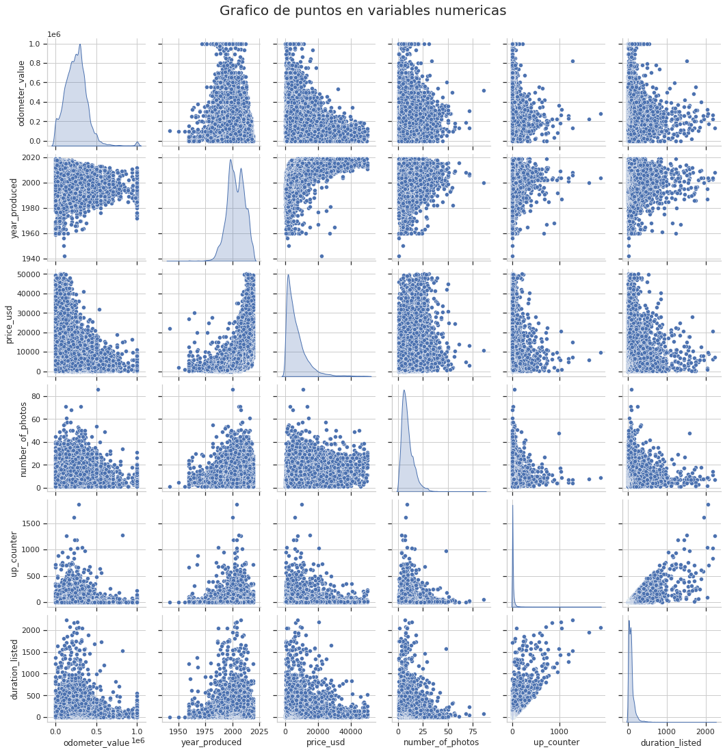
1. Objetivos específicos: 2.3 Análisis Bivariado
ANÁLISIS DE VARIABLES NUMÉRICAS
year_produced & odometer_value: a medida que aumenta el kilometraje del vehículo, encontramos menos datos en años recientes, lo cual es de esperarse dado que los autos recientemente fabricados suelen tener menos kilómetros que los más antiguos.
price_usd & odometer_value: a medida que aumentan los kilómetros, los datos se concentran en precios menores. Es de esperarse dado que a mayor kilometraje, menos costoso es el auto.
price_usd & year_produced: a medida que aumenta el año de fabricación del vehículo, el precio es superior. En otras palabras, mientras más reciente sea el año de fabricación del auto, más alto es su precio.
up_counter & duration_listed: a medida que aumenta la cantidad de veces que se publica el anuncio, mayor duración total en el tiempo.

Slide 23
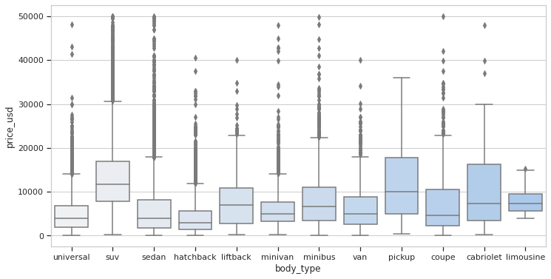
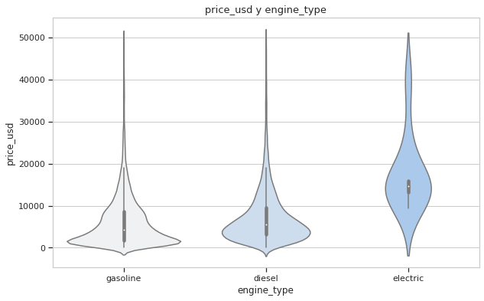
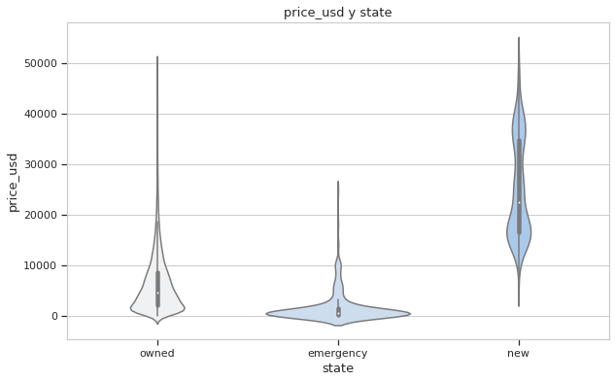
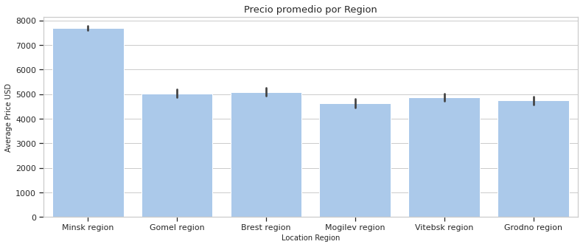
1. Objetivos específicos: 2.3 Análisis Bivariado
*
ANÁLISIS DE VARIABLES NUMÉRICAS CON CATEGÓRICAS
*
La mayor concentración de precios se observa en el rango $1,000-$10,000 entre autos de gasolina y diesel, siendo los autos diesel un poco más costosos que los de gasolina (como se esperaba).
Los autos eléctricos son más costosos (al ser todavía una categoría muy nueva) y se observa una gran dispersión de precios en un rango más amplio de valores.
El precio puede llegar a variar bastante según el estado del auto.
Los sedanes, hatchbacks y universales (wagons) poseen un precio similar.
SUVs y Pickups tienen precio similar (y más alto) ya que son vehículos de mayor porte.
Se observan outliers en varias categorías.
*
*
*Incluye variable target price_usd

Slide 24
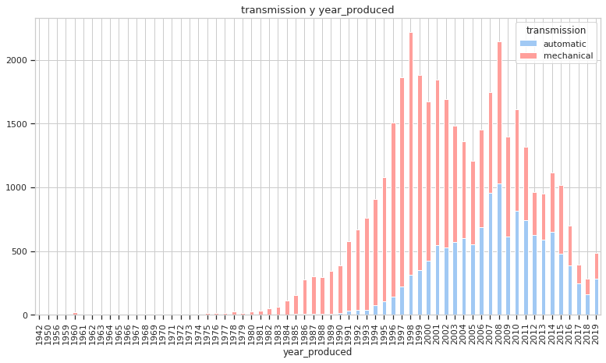
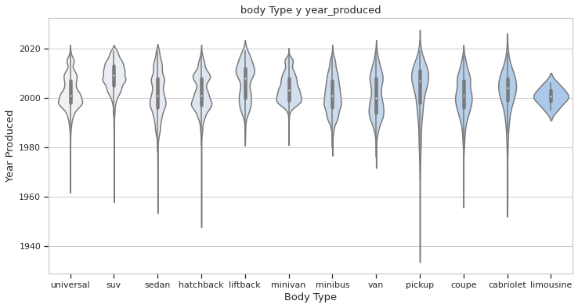
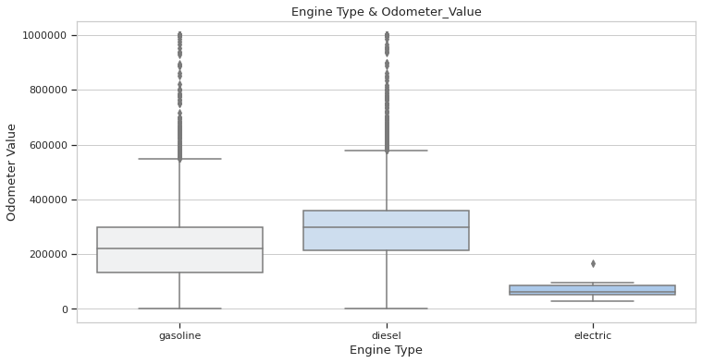
1. Objetivos específicos: 2.3 Análisis Bivariado
ANÁLISIS DE VARIABLES NUMÉRICAS CON CATEGÓRICAS
Sedan, Pickup y Coupe son tipos de vehículos históricos, por lo que tienen presencia en un mayor rango de años.
Las SUVs son más recientes y podemos ver que con su introducción al mercado, les han quitado protagonismo a los sedanes, universales (wagons) y minivans.
Las transmisiones automáticas empezaron a crecer durante la década de los 90s, para afianzarse a partir del 2000.
Luego, durante la última década se fue incrementando la proporción de transmisiones automáticas respecto de las manuales.
La mayor cantidad de autos publicados poseen motor a gasolina.
La mediana del tipo de motor a diesel es la más elevada y era de esperarse, siendo que los autos a diesel suelen tener muchos más kilómetros de vida útil.

Slide 25
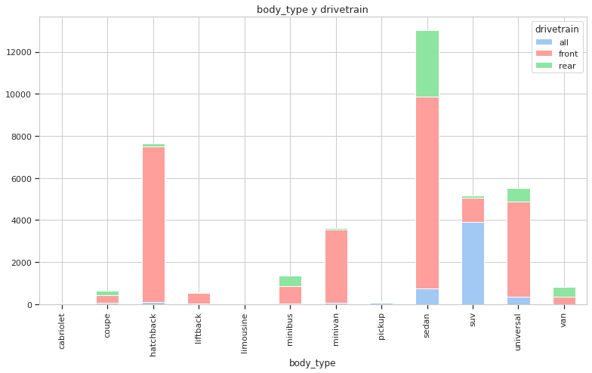
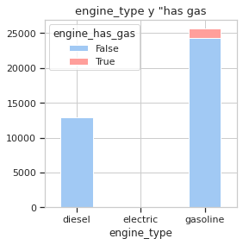
1. Objetivos específicos: 2.3 Análisis Bivariado
ANÁLISIS DE VARIABLES CATEGÓRICAS CON CATEGÓRICAS
El tipo de tracción dominante en la mayoría de las categorías es el Front.
Sin embargo, como era de esperarse en la categoría Pickups solo vemos All (tracción integral) y en los SUVs también vemos que la mayor proporción es de tracción integral.

Slide 26
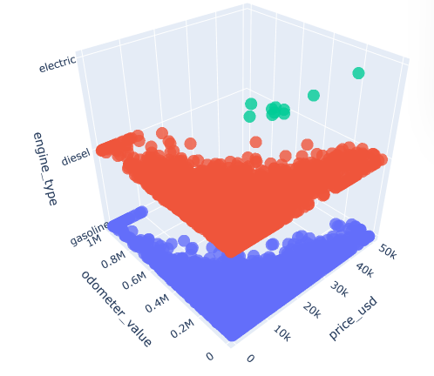
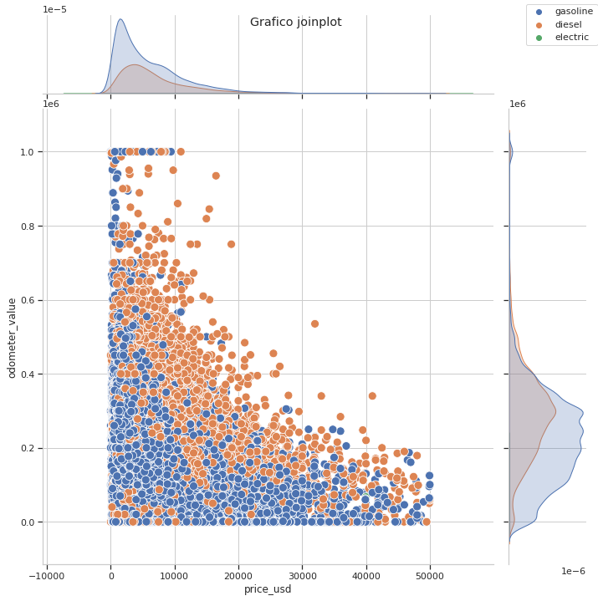
1. Objetivos específicos: 2.4 Análisis Multivariado
ANÁLISIS DE VARIABLES CON CORRELACIÓN SIGNIFICATIVA
Se puede observar cómo los vehículos diesel tienen mayor concentración de valores más altos en kilometraje en comparación a los motores de gasolina.
Los autos con motor tipo diesel tienen un precio superior a los de gasolina.
Al tratarse de una proporción tan pequeña, los eléctricos no se llegan a visualizar en el gráfico de la izquierda.
En el gráfico 3D podemos observar que los vehículos eléctricos tienen bajo kilometraje y alto costo en comparación de los demás vehículos y su kilometraje.

Slide 27
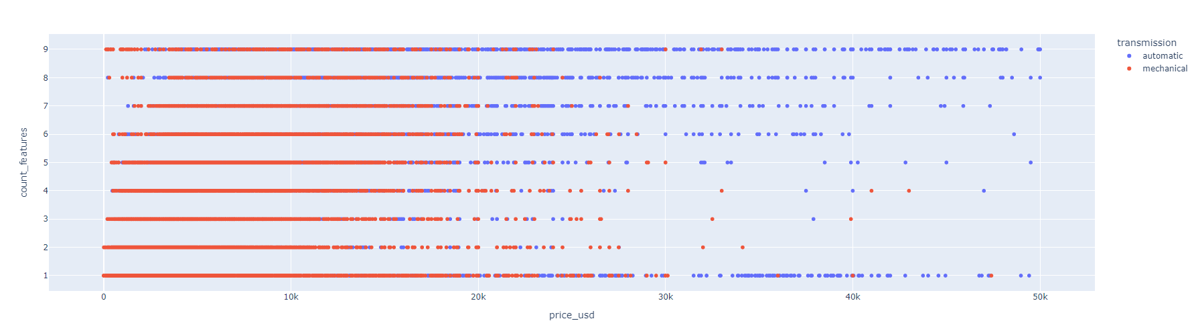
1. Objetivos específicos: 2.4 Análisis Multivariado
ANÁLISIS DE LAS VARIABLES FEATURES CON PRECIO Y TIPO DE TRANSMISIÓN
Se evidencia que a medida que los vehículos incluyen más features (opcionales), el precio aumenta y aumentan la cantidad de autos de transmisión automática.
El feature_1 no se comporta como el resto de los features, dándonos a entender que es un adicional básico que casi todos los autos tienen, independientemente del valor.

Slide 28
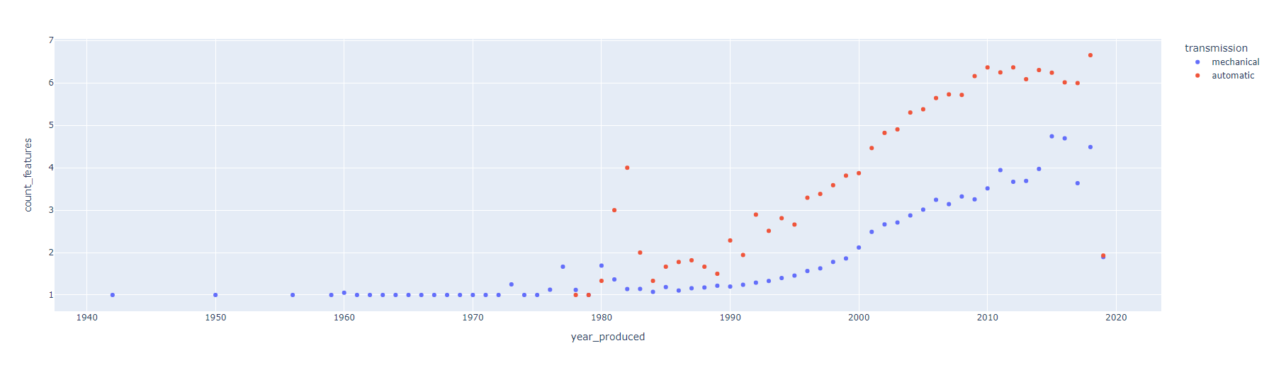
1. Objetivos específicos: 2.4 Análisis Multivariado
ANÁLISIS DE LAS VARIABLES FEATURES CON AÑO DE PRODUCCIÓN Y TIPO DE TRANSMISIÓN
Se observa que a medida que pasan los años, aumenta la cantidad de features que puede llegar a incluir un auto.
Los automáticos empezaron a incorporar más features en comparación a los mecánicos en la década de los 80. Esto podría deberse a que en un principio, las transmisiones automáticas se ofrecían en los modelos tope de gama.

Slide 29
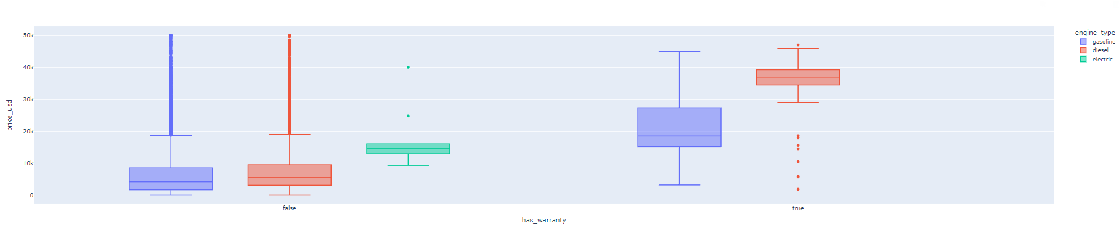
1. Objetivos específicos: 2.4 Análisis Multivariado
ANÁLISIS DE LA VARIABLE GARANTÍA CON TIPO DE MOTOR Y PRECIO
Los autos con garantía son mucho más costosos que aquellos que no la tienen, lo cual era de esperarse. No se observa garantía para los autos eléctricos.
Para aquellos autos sin garantía, podemos ver que el precio no varía demasiado entre los tipos de autos.

Slide 30
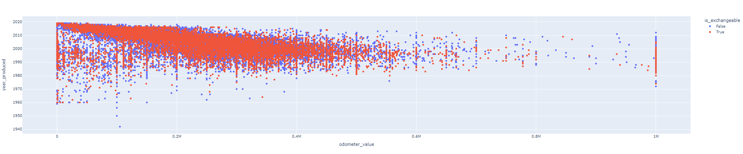
1. Objetivos específicos: 2.4 Análisis Multivariado
ANÁLISIS DE LA VARIABLE CONDICIÓN DE PERMUTA CON AÑO DE PRODUCCIÓN Y KILOMETRAJE
Podemos observar que cuantos más años y menos kilometraje, se presencia más cantidad de autos no permutables.
Consideramos que podrían tratarse de autos coleccionables.

Slide 31
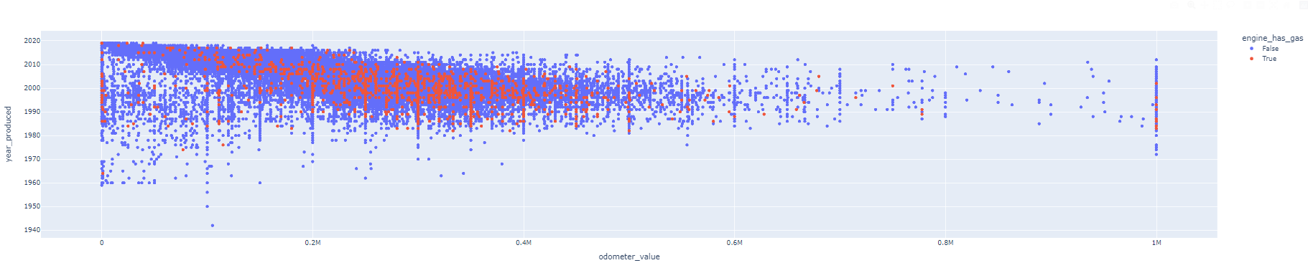
1. Objetivos específicos: 2.4 Análisis Multivariado
ANÁLISIS DE LA VARIABLE CONDICIÓN DE EQUIPO DE GAS CON AÑO DE PRODUCCIÓN Y KILOMETRAJE
La proporción de autos con gas es menor y además visualizamos que a partir de la década del 80 se comienzan a utilizar estos tipos de vehículos con conversión a gas.

Slide 32
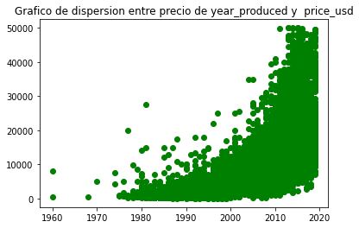
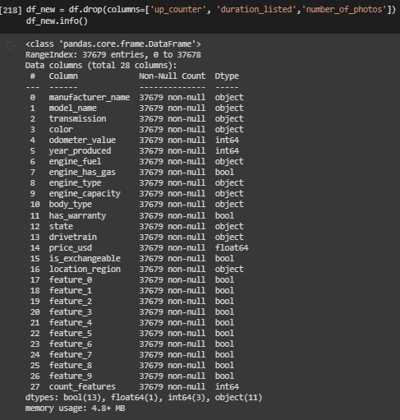
1. Objetivos específicos: 2.5 Filtrado
ELIMINACIÓN DE COLUMNAS
En base al análisis exhaustivo realizado, consideramos que las variables up_counter, number_of_photos y duration_listed no muestran una correlación significativa con nuestra variable target en estudio (price_usd), por lo que decidimos eliminarlas del dataset final a utilizar.
El gráfico de dispersión entre price_usd y year_produced nos muestra que la mayor concentración de outliers se encuentra entre los años 1960-1990.

Slide 33
3. CONCLUSIONES

Slide 34
CONCLUSIONES
A través del análisis EDA, observamos que las variables "year_produced" y "count_features" (ésta última variable fue creada por nosotros para contar el total de features disponibles en cada auto) muestran una fuerte correlación con la variable target. Por lo tanto, utilizamos estas variables como input para los primeros modelos.**
Adicionalmente, encontramos que en el dataset inicial existían ciertos valores atípicos en el precio de venta de los autos producidos previo al año 1990, los cuales decidimos excluir de nuestros modelos.
Se realizó una regresión lineal simple y múltiple, pero ambos modelos arrojaron un score muy bajo y un alto error de bias.
Decidimos aplicar normalizaciones y como resultado encontramos que el standard scaler es la mejor normalización para nuestro modelo.
Para continuar optimizando nuestra predicción, decidimos probar un modelo de random forest con standard scaler con búsqueda de hiperparámetros.
Como último paso, creamos tres modelos de boosting los cuales arrojaron mejores predicciones respecto al random forest. El modelo ganador fue el LGBM Regressor.
**Nota: es importante señalar que al inicio utilizamos un dataset restringido, el cual incluía aquellas variables con una correlación mayor a 0.6 con la variable target price_usd. Pero, al notar que los resultados del score no subían más de 75% decidimos utilizar el dataset entero.

Slide 35

¡MUCHAS GRACIAS!

